Slide 1
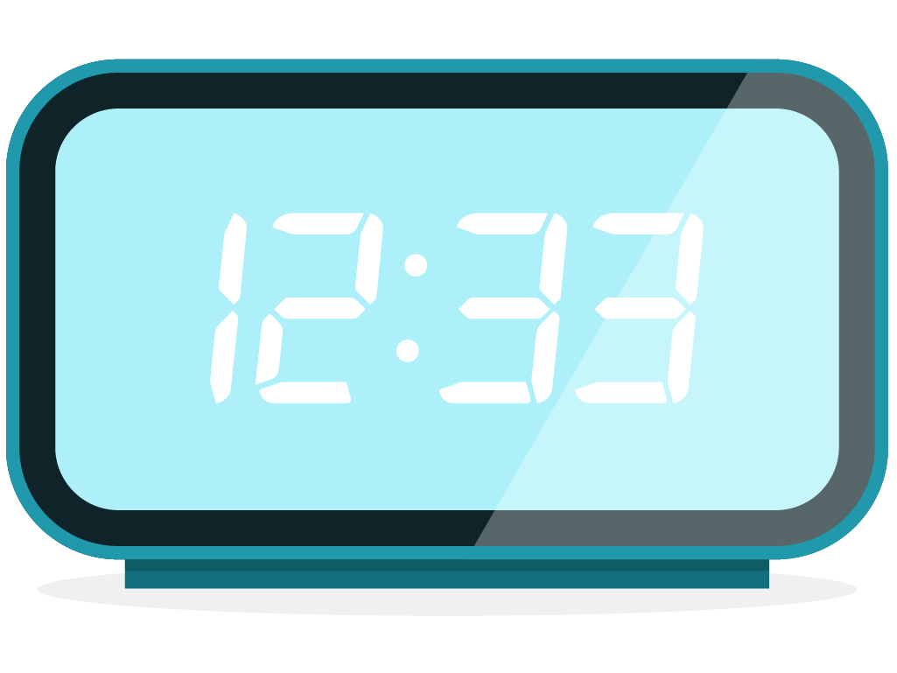
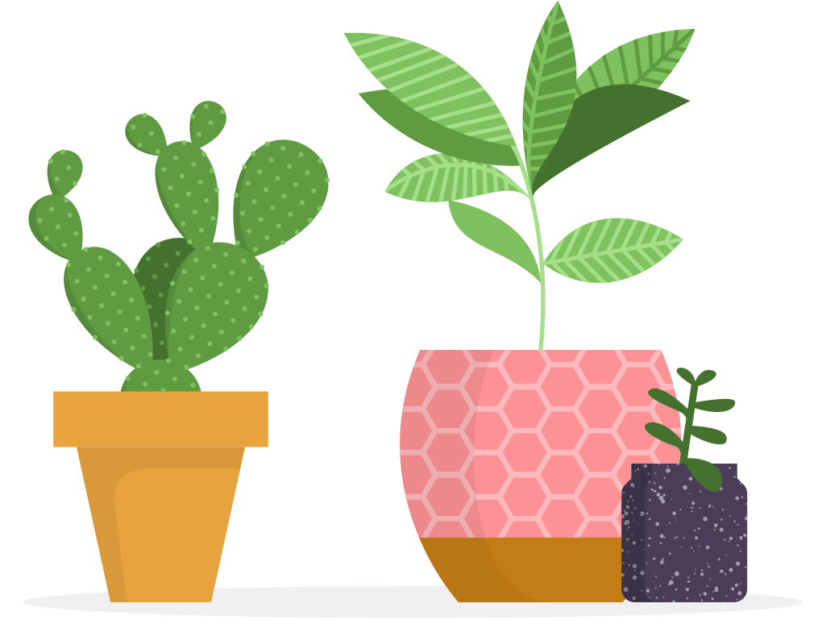
健康とウェルネス
日々5～10分で完了する新しいレッスンをご紹介します。
月曜日 | 火曜日 | 水曜日 | 木曜日 | 金曜日
1日目 チャレンジは明日 スタートします! | 2日目 ストレスとストレッサーの違いを学ぶ (1m 14s) | 3日目 ストレスの仕組みを理解する (2m 52s) | 4日目 アクティビティ: 1日を通して、約240mlの 水を8杯飲むことを目指す | 5日目 怒りとストレスに対処する (3m 2s)
6日目 不安の感情に適応する (4m 6s) | 7日目 自分の感情を受け入れる (2m 41s) | 8日目 アクティビティ: 来週のカレンダーで5分間の休憩を2回とって、 正午のストレッチ や外での散歩を 楽しむ | 9日目 トリガーを見極める (4m 39s) | 10日目
11日目 | 12日目 燃え尽き症候群は予防できる (3m 7s) | 13日目 瞑想を実践する (5m 15s) | 14日目 ものの見方を変える (4m 21s) | 15日目 仕事と生活のバランスを維持する (2m 56s)
16日目 健康管理をする (3m 7s) | 17日目 | 18日目 脳と心の健康を考える (3m 43s) | 19日目 体調を整えてメンタルアジリティを発揮する (4m 30s) | 20日目 振り返り: 健康とウェルネスチャレンジで 得た重要ポイントは 何ですか?

